Slide 1

SuPeRBE - Školicí materiál
Makro odborná oblast:
SuPeRBE Training Material
1 Změna klimatu a zastavěné prostředí
Climate change and built environment
Odborná oblast:
1.1 Základy klimatické změny
Fundamentals of climate change
Úroveň kompetence: 1
Level of competence: 2
Aktivita 3.2
SuPeRBE Project (CE0200768)
Odborná oblast: AE1.1 podle
CEN Workshop Agreement 17939

Slide 2

Změna klimatu jako zásadní environmentální téma
Udržitelnost
Je trendem od 90. let.
“Udržitelný rozvoj by měl naplňovat potřeby současné generace tak, aby nebyla ohrožena schopnost budoucích generací naplňovat své vlastní.“
Zpráva Brundtlandové

Slide 3
POZNÁMKY
Udržitelnost
Udržitelnost znamená naplňovat naše současné potřeby, aniž bychom ohrozili schopnost budoucích generací naplňovat ty své.
Zahrnuje vyvažování hospodářského rozvoje, sociálního blahobytu a ochrany životního prostředí.
Udržitelnost je:
Ochrana přírodních zdrojů planety (např. čistého ovzduší, vody a energie)
Podpora jednotlivců a společenství ke zdravému a bezpečnému životu
Budování udržitelné budoucnosti prostřednictvím odpovědných rozhodnutí o stavění, spotřebě a životním stylu
Udržitelnost je klíčová pro zmírnění dopadů klimatických změn a pro dlouhodobé zajištění zdraví a bezpečí lidí i životního prostředí.
Zdroj: United Nations, n.d.

Slide 4
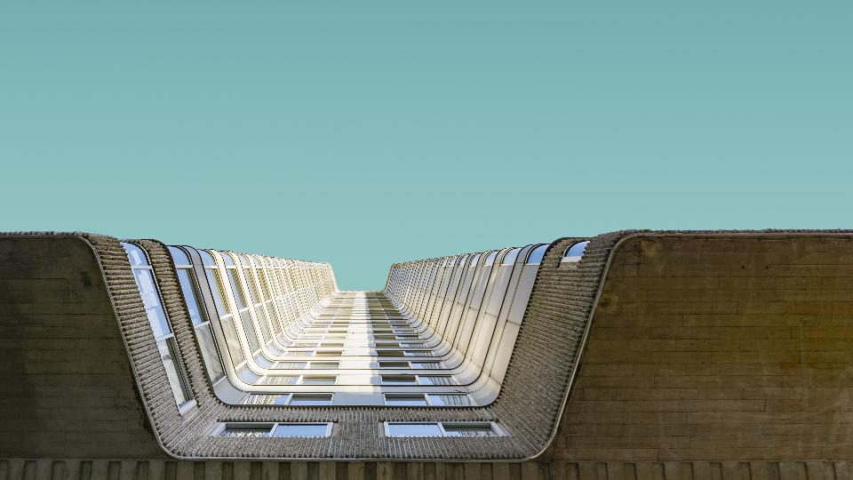
Změna klimatu jako zásadní environmentální téma
Odolnost (resilience)
Novější a méně konkrétní pojem
„Schopnost systému, komunity nebo společnosti odolávat, absorbovat, přizpůsobit se, transformovat a zotavit se z účinků klimatických hazardů včas a účinně, a to mimo jiné prostřednictvím zachování a obnovy svých základních struktur a funkcí pomocí řízení rizik.“
Úřad OSN pro snižování rizika katastrof

Slide 5
POZNÁMKY
Odolnost
Podle EU Joint Research Centre (JRC) odolnost zahrnuje:
Odolávání a zvládání výzev: Zvládání náhlých šoků, jako jsou přírodní katastrofy nebo ekonomické krize
Udržitelnost, spravedlnost a demokracie: environmentálně udržitelná adaptace, sociálně spravedlivá a demokraticky řízená
Posilování odolnosti umožňuje komunitám připravit se na výkyvy a zotavit se z nich. Tím podporuje dlouhodobou stabilitu a blaho a well-being.
Zdroj: European Commission, n.d.

Slide 6
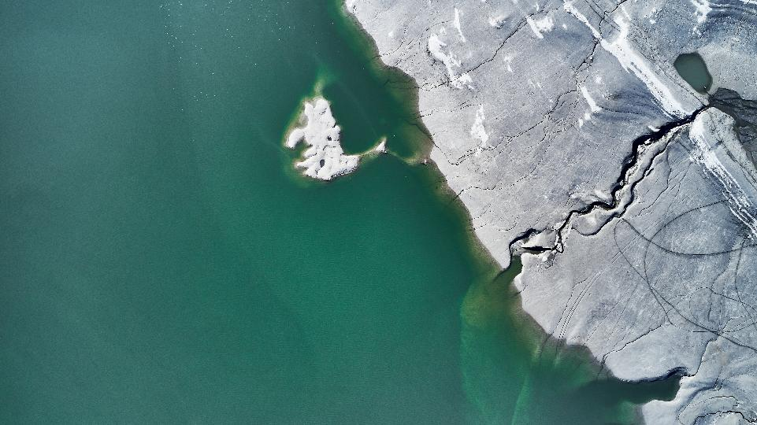
Změna klimatu jako zásadní environmentální téma
Změna klimatu
„Změna klimatu je pojem používaný k popisu změn stavu klimatu, které lze identifikovat na základě změn průměrných hodnot a/nebo proměnlivosti jeho vlastností a které přetrvávají po delší dobu, obvykle desetiletí nebo déle.“
Světová meteorologická organizace

Slide 7
POZNÁMKY
Klimatická změna
Klimatická změna představuje dlouhodobé změny teplot, množství srážek a klimatických vzorců.
Přestože jsou určité změny přirozené, současná klimatická změna je hlavně důsledkem lidských aktivit, například:
Spalování fosilních paliv
Kácení pralesů
Zemědělství a průmysl
Tyto činnosti zvyšují množství skleníkových plynů, které zachycují teplo a oteplují planetu.
V důsledku toho čelíme extrémnějšímu počasí, stoupající hladině moří a hrozbám pro zdraví, přírodu a náš způsob života.
Zdroj: United Nations, n.d.

Slide 8
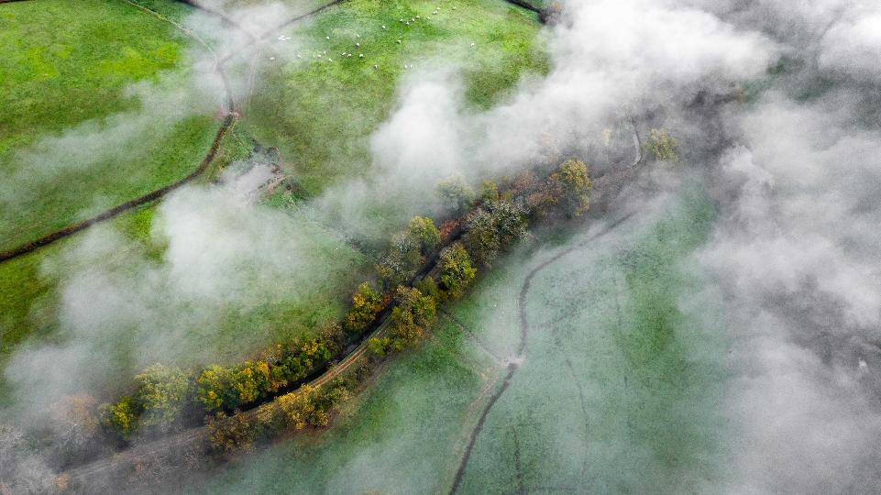
Změna klimatu jako zásadní environmentální téma
Emise skleníkových plynů
„Skleníkové plyny představují skupinu plynů, které přispívají ke globálnímu oteplování a změně klimatu. Kjótský protocol je environmentální dohoda přijatá v roce 1997 mnoha smluvními stranami Rámcové úmluvy OSN o změně klimatu (UNFCCC) s cílem omezit globální oteplování, v současnosti zahrnuje sedm skleníkových plynů. Jejich přepočet na ekvivalenty oxidu uhličitého (CO₂) umožňuje jejich vzájemné porovnání a určení jednotlivého i celkového příspěvku ke globálnímu oteplování.“
Evropská unie

Slide 9
POZNÁMKY
Emise skleníkových plynů
Skleníkové plyny (GHG) jsou plyny v zemské atmosféře, které zachycují teplo, což vede k oteplování planety a změně klimatu. Tento přirozený proces se nazývá skleníkový efekt.
Mezi hlavní skleníkové plyny patří:
Oxid uhličitý (CO₂): Vzniká spalováním fosilních paliv (uhlí, ropa, plyn) a odlesňováním.
Metan (CH₄): Uvolňuje se při zemědělství a nakládání s odpady.
Oxid dusný (N₂O): Uvolňuje se při zemědělských činnostech a průmyslových procesech.
Fluorované plyny: Syntetické plyny vznikající v průmyslových aplikacích.
Hlavní zdroje emisí skleníkových plynů (GHG):
Výroba a spotřeba energie
Doprava
Průmyslové činnosti
Zemědělství a změny využití půdy
Zdroj: European Commission, n.d.

Slide 10

Změna klimatu jako zásadní environmentální téma
Budovy
Budovy nesmí jen méně spotřebovávat, ale musí také více vydržet.
Tváří v tvář rostoucím teplotám, záplavám a energetickým krizím se naše zastavěné prostředí musí proměnit ve zdroj odolnosti.
To znamená navrhovat a renovovat prostory, které jsou energeticky úsporné, odolné vůči změně klimatu a přístupné pro všechny – vytvářet tak nejen udržitelné stavby, ale také inkluzivní, krásná a na budoucnost připravená místa k životu.
Zdroj: European Union, n.d.

Slide 11
POZNÁMKY
Budovy
Budovy mohou být zranitelné vůči změně klimatu – to může ovlivnit jak jejich konstrukční prvky, tak vnitřní podmínky. Neschopnost správně regulovat vnitřní teplotu může vést k tepelnému diskomfortu uživatelů, to může mít negativní dopady na zdraví, pohodu i produktivitu.
EU se snaží tento problém řešit na několika úrovních. Pracuje na podpoře začleňování adaptace na změnu klimatu do stavebních norem, přijala směrnice zvyšující energetickou účinnost a výkonnost budov a přijímá opatření podporující renovace budov, které vedou ke zlepšení využívání zdrojů a energetické efektivity.
Znalosti o tom, jak zvyšovat odolnost zastavěného prostředí, jsou aktualizovány a rozvíjeny prostřednictvím různých výzkumných programů. EU nabízí také finanční podporu, například prostřednictvím iniciativy New European Bauhaus, pro inovativní nápady a řešení.
Zdroj: Climate-ADAPT EEA, n.d.

Slide 12





Kontext
Změna klimatu jako zásadní environmentální téma
Mezivládní panel OSN pro změnu klimatu (IPCC) zveřejnil v srpnu 2021 šestou hodnotící zprávu (AR6).
PROKÁZANÝM FAKTEM JE:
Silná vazba mezi oteplováním způsobeným lidskou činností a stále závažnějšími extrémními projevy počasí.
Mnohé z těchto změn – zejména v oceánech, ledových příkrovech a hladině světového oceánu – jsou nevratné.
Ve většině emisních scénářů se očekává, že globální oteplení dosáhne hranice 1,5 °C „na začátku 30. let 21. století“. Pokud se nepodaří dosáhnout „uhlíkové neutrality“ (net-zero) emisí CO₂ spolu s „výrazným snížením“ emisí dalších skleníkových plynů, bude se klimatický systém nadále oteplovat.
Zdroj IPCC, 2021

Slide 13
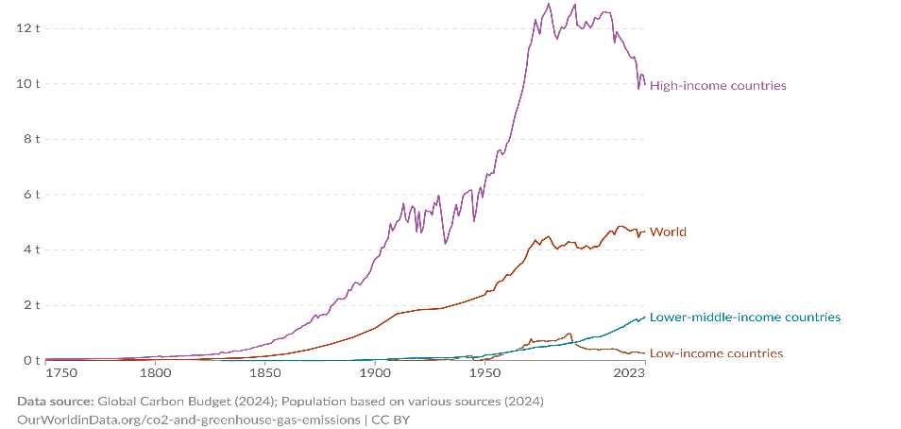
Změna klimatu jako zásadní environmentální téma
Emise oxidu uhličitého (CO₂) z fosilních paliv a průmyslu. Změny ve využívání půdy nejsou zahrnuty.
Zdroj: OurWorldinData, 2024

Slide 14
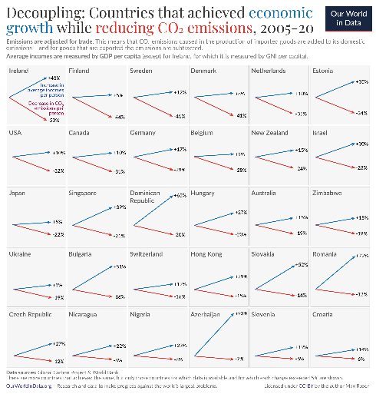
Snižování emisí
Změna klimatu jako zásadní environmentální téma
Některé země s vysokými příjmy, včetně Spojeného království a členských států EU, snížily významně v posledních desetiletích své emise CO₂.
To ukazuje, že při správně nastavených strategiích a využívání vhodných technologií je snižování emisí možné.
Zdroj: Our World in Data, 2023

Slide 15
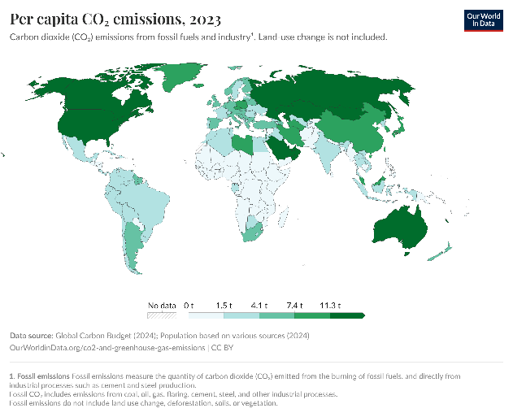
Změna klimatu jako zásadní environmentální téma
Emise CO₂ na osobu se mezi jednotlivými zeměmi výrazně liší.
Země s vysokými příjmy mají tendenci vypouštět v přepočtu na obyvatele mnohem více emisí, než země s nízkými příjmy, což poukazuje na globální emisní nerovnost.
Zdroj: Our World in Data, 2023

Slide 16
POZNÁMKY
Globální trendy v emisích CO₂ a skleníkových plynů
Lidský vliv: Emise CO₂ a další skleníkové plyny způsobené člověkem jsou hlavní příčinou oteplování planety.
Rostoucí emise: Globální emise se za posledních 50 let rychle zvýšily a dosud nedosáhly svého vrcholu.
Dopad opatření: Současná klimatická opatření vedou ke snížení emisí, ale nestačí k tomu, aby byl nárůst teplot udržen pod 2 °C.
Globální rozdíly: Emise se výrazně liší mezi jednotlivými zeměmi – některé z nejbohatších zemí emitují na osobu až 100krát více než ty nejchudší.
Pozitivní vývoj: Mnohé země snížily své emise CO₂. Například domácí emise ve Velké Británii se od roku 1970 přibližně snížily na polovinu a emise v Evropské unii klesly o více než čtvrtinu.
Zdroj: Our World in Data, 2023

Slide 17
Změna klimatu jako zásadní environmentální téma
Mitigace
„Zmírňování změny klimatu znamená snižování množství skleníkových plynů zachycujících teplo, které se dostávají do atmosféry. To zahrnuje omezení emisí skleníkových plynů z hlavních zdrojů jako jsou elektrárny, továrny, automobily a zemědělství. Také lesy, oceány a půda pohlcují a ukládají tyto plyny, a jsou proto důležitou součástí řešení. K dosažení těchto cílů přispělo také zlepšení energetické účinnosti a strukturální změny v hospodářství. Nyní jsou stanoveny ambicióznější cíle, které zahrnují snížení emisí o 55 % či více oproti úrovni z roku 1990 do roku 2030 a dosažení klimatické neutrality do roku 2050.
6%
celosvětových emisí
produkuje Evropská unie
37%
snížení emisí v EU - dosaženo v roce 2023 ve srovnání s úrovní z roku 1990
55%
je cíl EU pro snížení emisí do roku 2030
ve srovnání s úrovní z roku 1990
Zdroj: European Environmental Agency, 2025

Slide 18
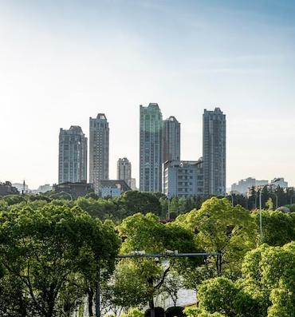
Změna klimatu jako zásadní environmentální téma
Adaptace
„Adaptace na změnu klimatu znamená podniknout kroky k přípravě a přizpůsobení se jak současným dopadům změny klimatu, tak předpokládaným budoucím dopadům.“
Evropská komise
Opatření na ochranu lidí, přírody a ekonomiky před nepříznivými dopady, jako je budování protipovodňových opatření, vývoj plodin odolných vůči suchu nebo úprava stavebních předpisů tak, aby stavby odolaly extrémnímu počasí.
Zdroj: European Commission, n.d.

Slide 19
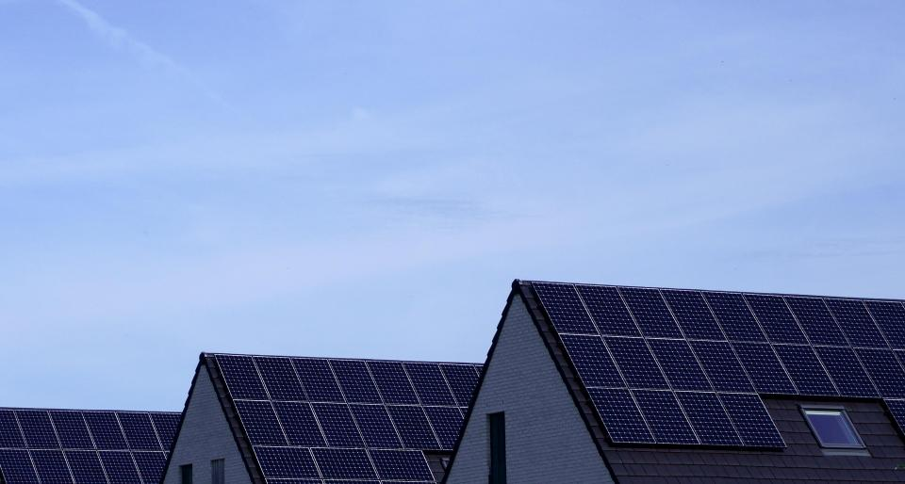
Změna klimatu jako zásadní environmentální téma
Zastavěné prostředí
Budovy jsou zodpovědné za 35 % emisí skleníkových plynů v EU a 42 % spotřeby energie.
Stavebnictví je největším spotřebitelem surovin v EU a produkuje největší objem odpadu podle hmotnosti.
    Stávající budovy musí být renovovány, aby splnily klimatické cíle EU; nové budovy by měly být od roku 2030 bezemisní.
Budovy jsou stále více vystaveny klimatickým rizikům, jako jsou vlny veder, povodně a bouře, což zdůrazňuje potřebu klimaticky odolného návrhu.
Zdroj: European Environment Agency, 2024; European Council, 2024

Slide 20
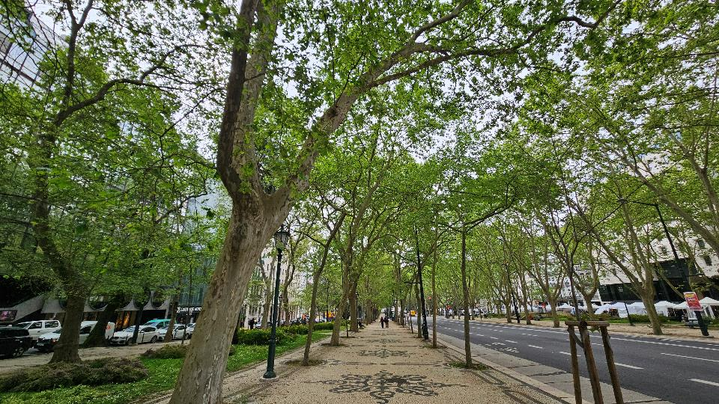
Změna klimatu jako zásadní environmentální téma
Klima & města
Města jsou koncentrací klimatických rizik a emisí – ale chytrý urbanismus, zelené plochy a odolná infrastruktura z nich mohou učinit hnací sílu klimatických řešení.
Zdroj: European Commission, 2025

Slide 21
Změna klimatu jako zásadní environmentální téma
Evropská Směrnice o energetické náročnosti budov pomáhá zvyšovat energetickou efektivitu budov.
Stanovuje pravidla pro snižování spotřeby energie a znečištění z budov s cílem vytvořit do roku 2050 téměř bezemisní fond budov – čímž přispívá k boji proti změně klimatu a zároveň činí domovy a pracoviště čistšími, zdravějšími a dostupnějšími.
Spotřeba energie v budovách
přibližně 40 %
energie spotřebované v EU se využívá v budovách
více než 1/3
emisí skleníkových plynů souvisejících s energií
v EU pochází z budov
+/- 80 %
energie spotřebované v domácnostech EU připadá na vytápění, chlazení a ohřev vody
Zdroj: European Commission, 2025

Slide 22
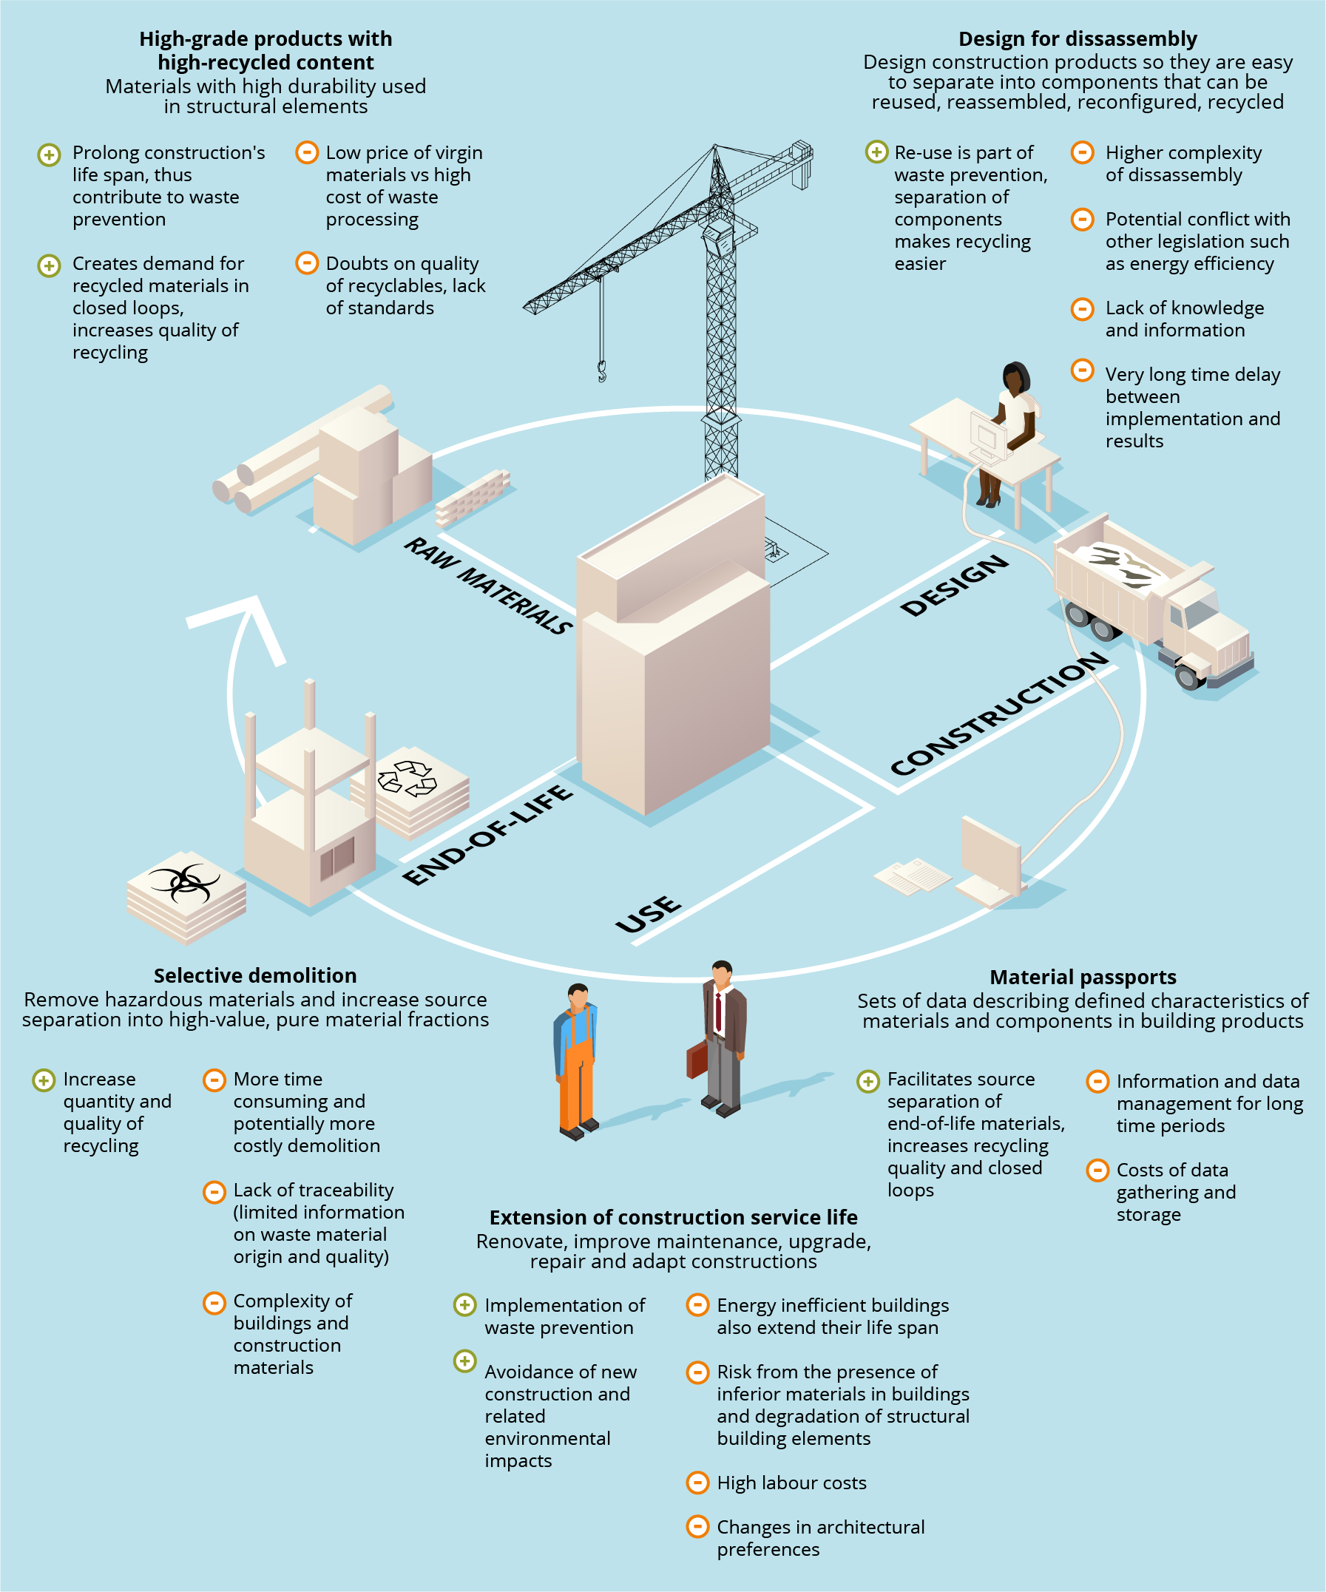
Změna klimatu jako zásadní environmentální téma
Principy cirkulární ekonomiky
Stavební a demoliční odpad tvoří necelou jednu třetinu celkové produkce odpadu v EU.
Pro snížení tohoto objemu EU podporuje postupy opětovného využití a recyklace:
Staré výrobky jsou znovu prodávány nebo opravovány.
Biologický odpad se přeměňuje na hnojivo nebo bioplyn.
Elektronika poskytuje kovy pro výrobu nových zařízení.
Stavební odpad (40 % z celkového objemu) se díky novým technologiím lépe recykluje, přičemž se z něj získává nejen beton, ale také plasty, dřevo a izolační materiály.
Zdroj: European Commission, n.d.; European Environmental Agency, 2025

Slide 23
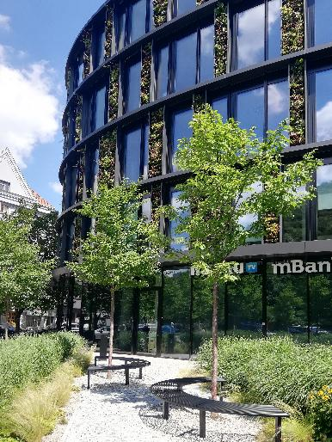
Změna klimatu jako zásadní environmentální téma
Přírodě blízká řešení (NBS)
Přírodě blízká řešení (NBS) využívají přírodu k řešení environmentálních výzev jako je růst teplot, povodně a úbytek biodiverzity. Zároveň přinášejí sociální a ekonomické přínosy.
Příklady zahrnují:
    zelené střechy a parky pro ochlazování měst a zlepšení zdraví
    mokřady a lesy ke snižování rizika povodní a ukládání uhlíku
    přírodní vodní systémy pro čistší vodu
EU podporuje NBS prostřednictvím financování, výzkumu a politik, jako je EU Green Deal and Biodiversity Strategy 2030 — s cílem vytvářet zdravější prostředí a odolnější komunity.
Přístup do OPPLA databáze s příklady dobré praxe
Source: European Commission, n.d.

Slide 24
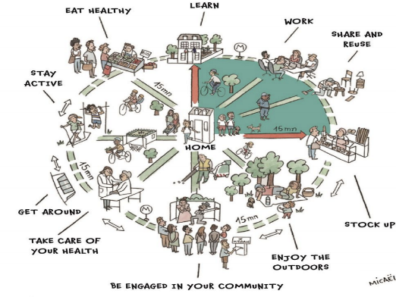
Změna klimatu jako zásadní environmentální téma
15minutové město
15minutové město je urbanistický model, ve kterém mají obyvatelé přístup k většině svých každodenních potřeb v krátké docházkové či dojezdové vzdálenosti na kole od domova – což podporuje aktivní mobilitu, veřejné zdraví, sousedské vazby a udržitelný rozvoj měst.
Zdroj: 2030 Palette, n.d.

Slide 25
Změna klimatu jako zásadní environmentální téma
15minutové město – základní principy
1. Blízkost
Přístup k základním službám a vybavenosti v rámci:
5 minut chůze (~400 m): místní obchody, základní služby, základní školy, veřejné parky a církevní místa
15 minut chůze (~1 200 m): městská centra s lékárnami, obchody, veřejnými školami, středně velkými zaměstnavateli a hromadnou dopravou
15 minut jízdy na kole (~5 km): nemocnice, univerzity, kulturní zařízení, velcí zaměstnavatelé a regionální parky
2. Hustota
Podpora pěší dostupnosti a kompaktní městské struktury prostřednictvím:
1 000 bytových jednotek v okruhu 400 m
9 000 bytových jednotek v okruhu 1 200 m
145 000 bytových jednotek v okruhu 5 km.
3. Diverzita
Smíšené využití území a široká škála typů bydlení pro podporu sociální inkluze a ekonomické rozmanitosti.
Zdroj: European Commission, n.d. and 2030 Palette, n.d.

Slide 26
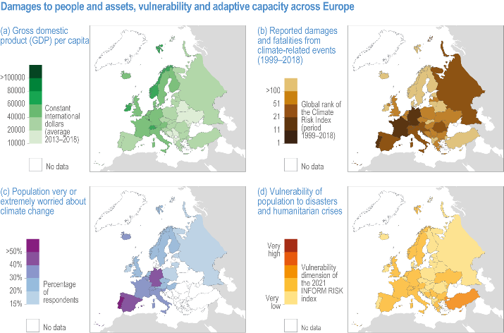
Analýza socioekonomických dimenzí změny klimatu v zastavěném prostředí
Zdroj: IPCC, 2022

Slide 27
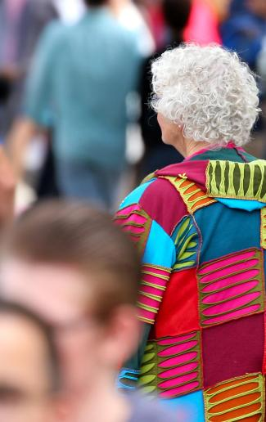
Analýza socioekonomických dimenzí změny klimatu v zastavěném prostředí
Sociální zranitelnost
Některé skupiny jsou vůči dopadům změny klimatu zranitelnější z důvodu sociálních, ekonomických a geografických faktorů:
Věk: Starší lidé a děti jsou citlivější na extrémní teploty a zdravotní rizika.
Příjem: Komunity s nízkými příjmy často žijí v oblastech s vyšší expozicí environmentálním hrozbám a mají omezené zdroje a možnosti se přizpůsobit.
Geografie: Regiony, jako je východní a jižní Evropa, stejně jako odlehlé nebo venkovské oblasti, mohou čelit větším klimatickým rizikům a mít nižší adaptační kapacitu.
Zdroj: EEA, 2024

Slide 28

Analýza socioekonomických dimenzí změny klimatu v zastavěném prostředí
Hospodářské důsledky:
nečinnost vs. adaptace
Nečinnost v oblasti změny klimatu vede k rostoucím ekonomickým ztrátám způsobeným extrémními klmatickými jevy, poškozením infrastruktury a dopady na zdraví.
Proaktivní adaptace zahrnuje investice do opatření, která snižují zranitelnost vůči klimatickým rizikům, například posílení odolnosti infrastruktury a zavedení systémů včasného varování.
Studie ukazují, že cena za nečinnost výrazně převyšuje náklady na adaptaci. Například Evropská agentura pro životní prostředí zdůrazňuje, že neprovedení adaptačních opatření může vést k významným hospodářským škodám, zatímco včasná adaptace může tyto ztráty zmírnit.
Zdroj: EEA, 2023

Slide 29
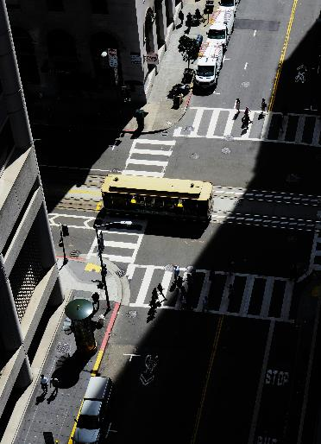
Klimatické hazardy a sociální zranitelnost
Analýza socioekonomických dimenzí změny klimatu v zastavěném prostředí
Nízkopříjmové a sociálně zranitelné skupiny čelí nepřiměřeným dopadům klimatických hazard:
Vlny veder: Chudší městské oblasti často postrádají stromy a zeleň, což vede k vyšším teplotám a zvyšuje riziko onemocnění a úmrtí – zejména u starších osob a lidí ve špatném zdravotním stavu.
Záplavy: Zranitelné skupiny obyvatel častěji žijí v oblastech náchylných k povodním, kde je nižší úroveň ochrany a slabší pojistné krytí, což ztěžuje obnovu.
Znečištění ovzduší: Sociálně znevýhodněné komunity jsou často vystaveny horší kvalitě ovzduší, což zvyšuje výskyt respiračních onemocnění.
Chudší komunity mají méně prostředků k adaptaci nebo reakci a politická opatření je mohou neúmyslně zatěžovat ještě více. To vyvolává zásadní otázky klimatické spravedlnosti.
Politická opatření by měla být navrhována s ohledem na rovnost, aby zajistila spravedlivý přístup k čistému životnímu prostředí a ochranu těch nejzranitelnějších.
Zdroj: European Commission, 2008

Slide 30
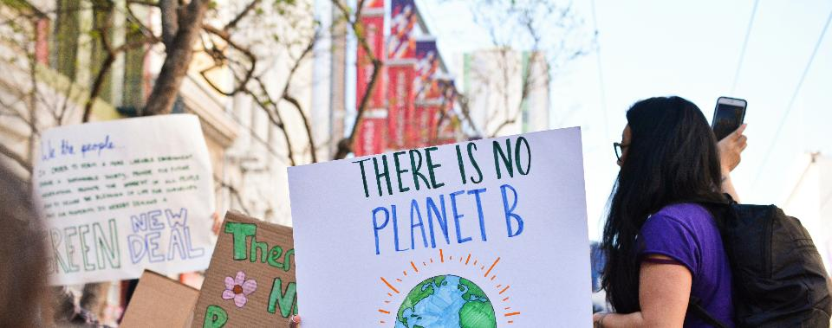
Pochopení etické odpovědnosti a profesních rolí při řešení změny klimatu
Změna klimatu představuje jednu z největších globálních výzev naší doby a její řešení vyžaduje hluboký závazek nejen k vědecké přesnosti a efektivitě politik, ale také k etické integritě a profesionální odpovědnosti.
Notes:
Picture: https://unsplash.com/photos/person-holding-there-is-no-planet-b-poster-ycW4YxhrWHM?utm_content=creditShareLink&utm_medium=referral&utm_source=unsplash

Slide 31
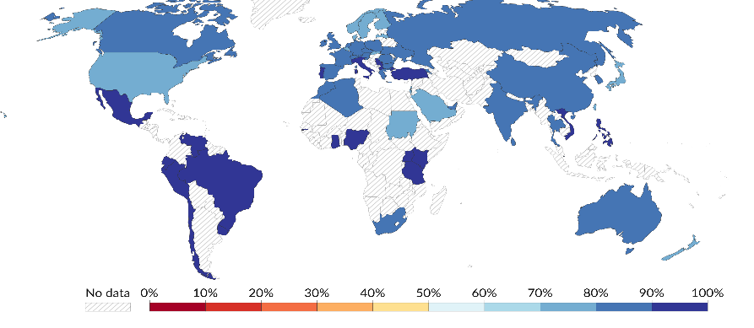
Pochopení etické odpovědnosti a profesních rolí při řešení změny klimatu
Lidé obecně považují změnu klimatu za vážnou hrozbu a domnívají se, že jejím původcem je člověk. Obavy jsou vysoké napříč zeměmi: i v zemi s nejnižší mírou souhlasu s tímto tvrzením souhlasilo 73 % obyvatel.
Zdroj: OurWorldinData, 2024

Slide 32
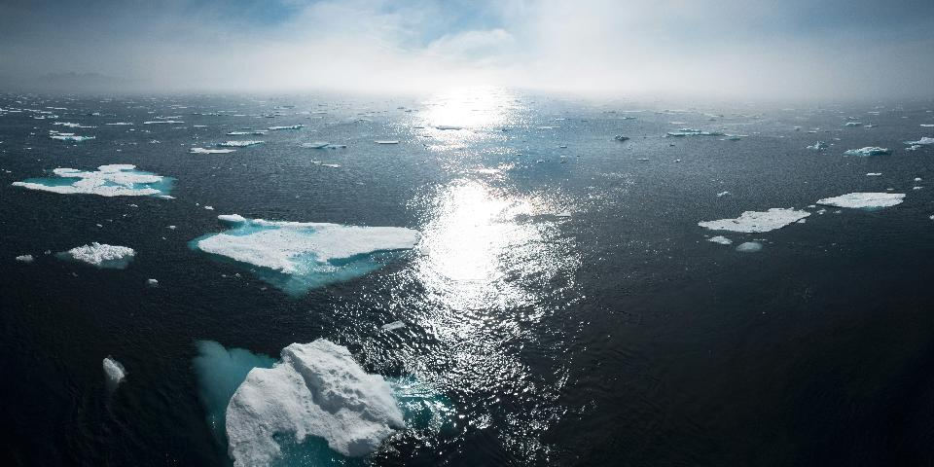
Pochopení etické odpovědnosti a profesních rolí při řešení změny klimatu
Lidé po celém světě, napříč politickým spektrem, podceňují míru podpory pro opatření v oblasti klimatu.
Tato „mezera ve vnímání“ je důležitá. Vlády mění svou politiku, pokud se domnívají, že mají silnou podporu veřejnosti. Firmy potřebují vědět, že spotřebitelé chtějí produkty s nízkou uhlíkovou stopou a změny v podnikatelských postupech. A i my sami jsme ochotnější měnit své chování, pokud věříme, že totéž udělají i ostatní.
Hannah Ritchie, OurWorldinData, 2024
Notes:
Picture: https://unsplash.com/photos/landscape-and-aerial-photography-of-icebergs-on-body-of-water-during-daytime-Q1js5z4tKLA

Slide 33
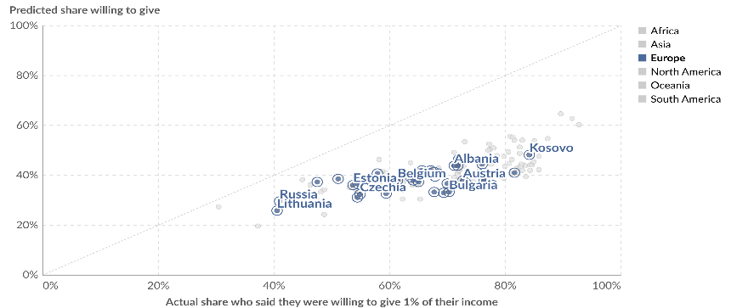
Pochopení etické odpovědnosti a profesních rolí při řešení změny klimatu
Většina z nás má tendenci systematicky podceňovat, jak rozšířená podpora opatření v boji proti změně klimatu je. Účastníků se výzkumníci ptali, zda by byli ochotni věnovat 1 % svého příjmu na řešení změny klimatu. V souboru zahrnujícím 125 zemí odpovědělo 69 % „ano“.
Zdroj: OurWorldinData, 2024

Slide 34
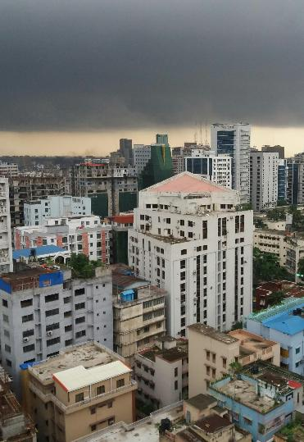
Pochopení etické odpovědnosti a profesních rolí při řešení změny klimatu
Populace v zemích s nízkými a středními příjmy jsou více ochotné přispívat než ty v bohatých zemích. V Bangladéši souhlasilo 83 % lidí, zatímco ve Velké Británii nebo v USA jen 48 %.
To může odrážet úroveň klimatického rizika: pokud je vaše živobytí ohroženo klimatickými katastrofami, jste ochotnější obětovat část svého příjmu.
Zdroj: OurWorldinData, 2024
Notes:
Picture: https://unsplash.com/photos/a-city-with-tall-buildings-under-a-cloudy-sky-lA5Xm3g40yo?utm_content=creditShareLink&utm_medium=referral

Slide 35

Pochopení etické odpovědnosti a profesních rolí při řešení změny klimatu
Etika klimatu
Mezigenerační spravedlnost: Zajištění odolnosti vůči změně klimatu znamená chránit environmentální, sociální a ekonomické systémy tak, aby budoucí generace zdědily svět, který zůstane obyvatelný a přizpůsobitelný.
Vnitrogenerační spravedlnost: Změna klimatu nepřiměřeně zasahuje zranitelné populace. Klimatické strategie musí zohledňovat sociální spravedlnost a zaměřit se na spravedlivé rozdělování rizik a zdrojů.
Princip předběžné opatrnosti: Tam, kde jsou vědecké poznatky neúplné, ale riziko škody vysoké, by opatření měla vycházet z principu opatrnosti a řídit návrh, plánování a politiku.
Odpovědnost: Rozvinuté země a velké korporace, které více přispívají k emisím, nesou větší odpovědnost. Etické jednání v oblasti klimatu zahrnuje transparentní vykazování, uznání minulých škod a přijetí nápravných opatření.
Notes:
Picture: https://unsplash.com/photos/marble-toy-71QXQUSC_Do?utm_content=creditShareLink&utm_medium=referral&utm_source=unsplash

Slide 36
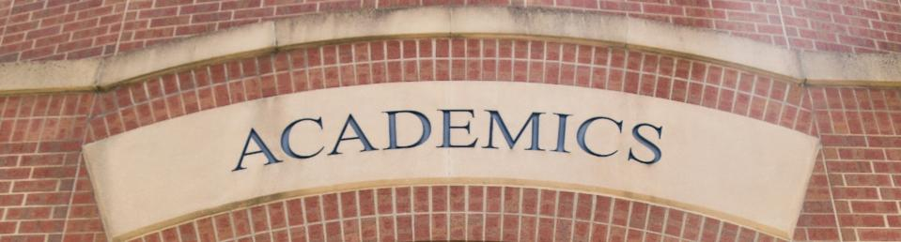
Pochopení etické odpovědnosti a profesních rolí při řešení změny klimatu
Profesní odpovědnost
Vědci a výzkumníci: Komunikovat zjištění poctivě a srozumitelně, bez zveličování či zlehčování. Zajistit otevřený přístup k datům, podporovat odborné recenzní řízení a mezioborovou spolupráci.
Akademická sféra: Jako instituce poskytující nejvyšší úroveň vzdělání a propojující vědu s výzkumem nese univerzita odpovědnost za vzdělávání v oblasti udržitelnosti a využívání inovativních řešení globálních výzev.
Notes:
Picture: https://unsplash.com/photos/three-girls-in-graduation-gowns-hold-their-caps-in-the-air-LLfRMRT-9AY

Slide 37
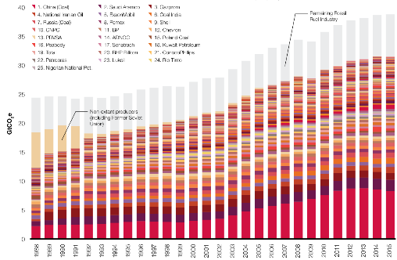
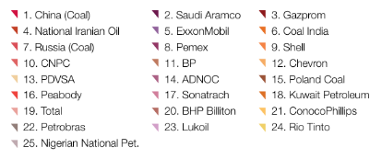
Pochopení etické odpovědnosti a profesních rolí při řešení změny klimatu
Profesní odpovědnost
Soukromý a státní sektor: Snižovat dopady na životní prostředí a sladit provoz s vědecky podloženými klimatickými cíli. Podle databáze Carbon Majors Database (CDP, 2017) je 25 korporátních a státních producentů zodpovědných za 51 % celosvětových průmyslových emisí skleníkových plynů. Všech 100 producentů se podílí na 71 % těchto emisí.
Osvědčené postupy: ESG reporting, strategie dosažení uhlíkové neutrality,
udržitelné dodavatelské řetězce.
Zdroj: CarbonMayors, 2017

Slide 38
Pochopení etické odpovědnosti a profesních rolí při řešení změny klimatu
Profesní odpovědnost
Tvůrci politik a veřejní činitelé: Jejich odpovědnost přesahuje rámec technické regulace — jsou etickými správci veřejného zájmu, architekty systémových změn a obhájci klimatické spravedlnosti.
Jsou pověřeni ochranou zdraví, bezpečnosti a dlouhodobého blahobytu občanů.
Tvůrci politik musí zohledňovat dlouhodobé dopady zákonů, dotací, infrastruktury a plánů využití půdy.
Bohatší státy a vlády nesou větší břemeno v souladu s principem společné, ale rozdílné odpovědnosti (UNFCCC).
Mají využívat nejlepší dostupné vědecké poznatky od IPCC, národních akademií a klimatologů.
Odolávat politickým tlakům na oddalování, popírání či zkreslování vědeckých faktů.

Slide 39
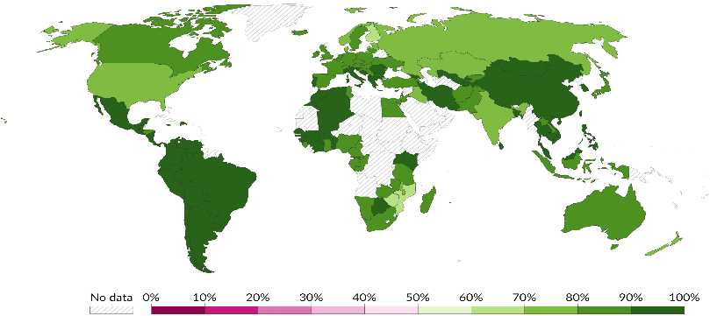
Pochopení etické odpovědnosti a profesních rolí při řešení změny klimatu
Článek publikovaný v časopise Nature Climate Change zjistil obdobně vysokou podporu politických změn. Peter Andre a kol. (2024) provedli průzkum mezi téměř 130 000 jedinci ve 125 zemích. Podpora politických opatření byla po celém světě silná.
Zdroj: OurWorldinData, 2024

Slide 40
Pochopení etické odpovědnosti a profesních rolí při řešení změny klimatu
Odpovědnost odborníků
Architekti: Hrají klíčovou roli při navrhování staveb, které nejen snižují emise, ale zároveň dokáží odolávat dopadům změny klimatu (např. povodním, vlnám veder).
Územní plánování: Je zásadní pro utváření sociálně a ekologicky odolných komunit. To zahrnuje zónování podle klimatických rizik, podporu zelené infrastruktury nebo zajištění inkluzivních plánovacích procesů, které zohledňují zranitelnost a spravedlnost.
Inženýři: Zajišťují technickou spolehlivost infrastruktury odolné vůči změně klimatu. Etické inženýrství dnes vedle řešení tradiční infrastruktury zahrnuje také adaptivní návrh, plánování redundance a integraci přírodě blízkých řešení.

Slide 41
Pochopení etické odpovědnosti a profesních rolí při řešení změny klimatu
Profesní etický kodex
Významně nepoškozovat: Kroky podniknuté odborníky nesmí narušovat adaptační schopnost ekosystémů či komunit. To zahrnuje vyhýbání se maladaptivním postupům, které mohou přinést krátkodobé výhody, ale zvyšují dlouhodobou zranitelnost.
Volba udržitelných a odolných řešení: Od výběru materiálů po energetické systémy odborníci musí volit možnosti podporující dlouhodobou odolnost. To zahrnuje uvažování v celém životním cyklu, snižování uhlíkové stopy a navrhování měst citlivých k hospodaření s vodou.

Slide 42
Pochopení etické odpovědnosti a profesních rolí při řešení změny klimatu
Rozhodování a veřejná odpovědnost:
Transparentní a inkluzivní rozhodování: Etické plánování odolnosti vyžaduje zapojení veřejnosti, zejména zranitelných skupin, které jsou dopady změny klimatu nejvíce ohroženy. Participativní procesy vedou ke spravedlivějším a pro dané místo relevantním řešením.
Odpovědnost v praxi: Odborníci musí nést odpovědnost nejen vůči svým klientům a regulačním orgánům, ale také vůči širší veřejnosti. S rostoucím klimatickým rizikem se zvyšuje i morální tíha rozhodování—zejména těch, která se týkají využívání půdy, rozdělování zdrojů a připravenosti na mimořádné události.

